Slide 2
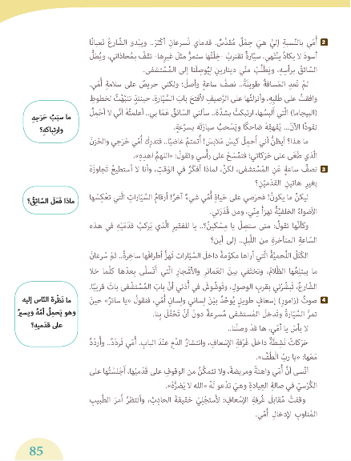

Slide 3
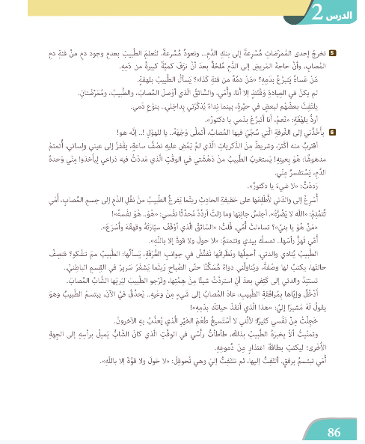

Slide 4
ليدل على مدى حنان الأم و عطفها وواجب الأبناء نحوها.
الموقف السلبي للسائق الذي لم يقدّر وضع الشاب الذي يحمل أمه المريضة و عدم نقله إلى المشفى بسيارته لأنه لا يحمل النقود

Slide 5
شعر بالأسف و الندم على عدم نقلهم إلى المشفى بسيارته .
شعر بالأسف و الندم على عدم نقلهم إلى المشفى بسيارته
بر الوالدين
التبرع بالدم لإنقاذ حياة الآخرين
وقوفي إلى جانب صديقي في أزمة مالية مرّ بها و مددت له يد العون

Slide 6
جوانب
أيديها

Slide 7
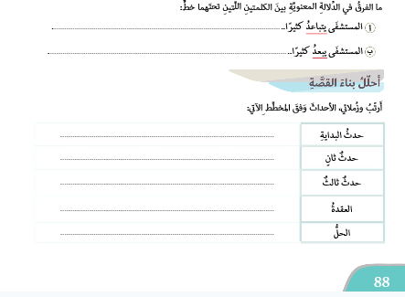
أي المسافة إليها طالت و امتدت
أي المسافة إليها بعيدة – ضد ( قريبة
الابن يحمل أمه المريضة و يتوجه إلى المشفى سيراً على الأقدام.
اقتراب السيارة و وقوفها بمحاذاتهم.
عدم حمله المال لدفع أجرة السيارة
وصول سيارة الإسعاف التي تحمل المصاب
تبرع الابن بالدم و انقاذ حياة السائق المصاب

Slide 9
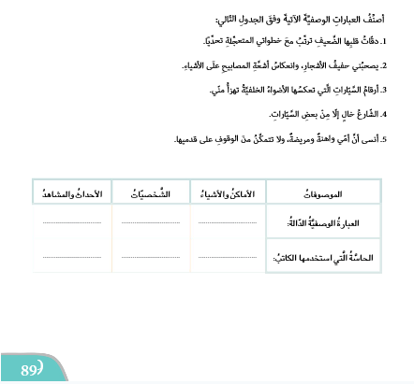
خلو الشارع
أمي واهنة
الشارع
تهزأ مني
لا تتمكن من الوقوف على قدميها
حفيف الأشجار

Slide 10
هو , هو نفسه
أتمتم مدهوشاً : هو بعينه
يا للهول , إنه هو !
نعم , أنا أتبرع بالدم يا دكتور
يسألها الطبيب مما تشكو ؟
من هو يا بني ؟

Slide 12
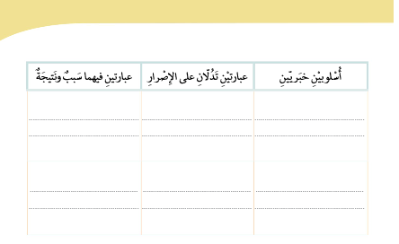
أنزلتها على الرصيف لأفتح باب السيارة
قدماي تسرعان أكثر
أمي نعم الأم
سيارة تقترب
ارتبكت بشدة لأني تنبهت
نصف ساعة و أصل

Slide 13
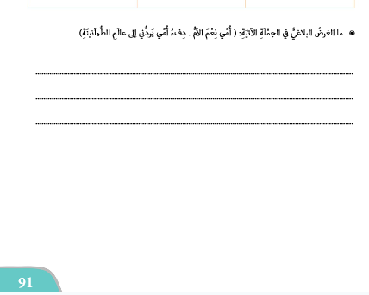
دلالة على حنان الأم و طيبة قلبها , فهي الحضن الدافئ و القلب الحنون

